Slide 1
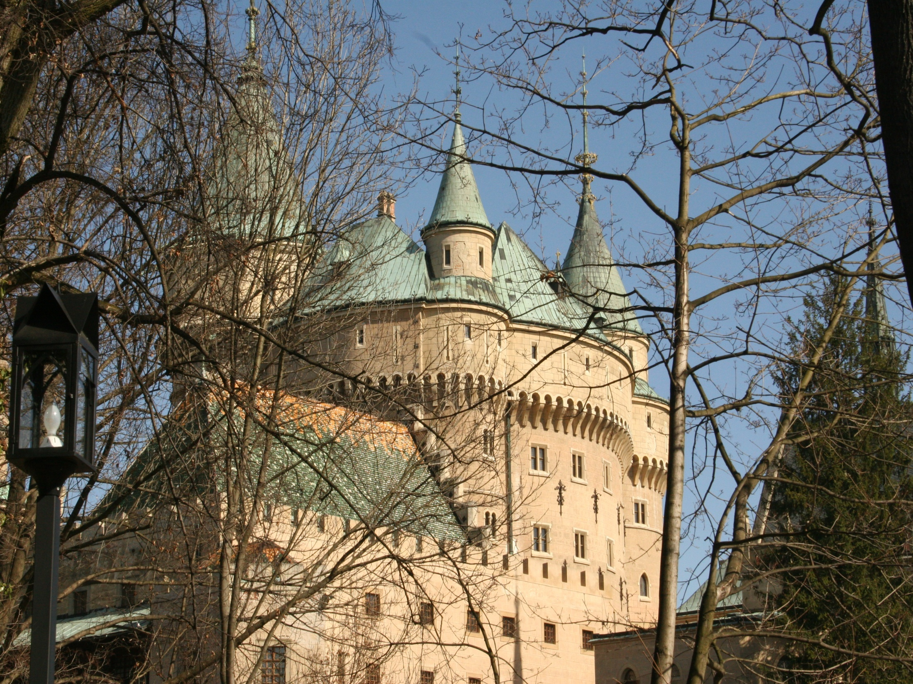

Słowacja
22 marca – 25 marca
2011r.

Slide 2
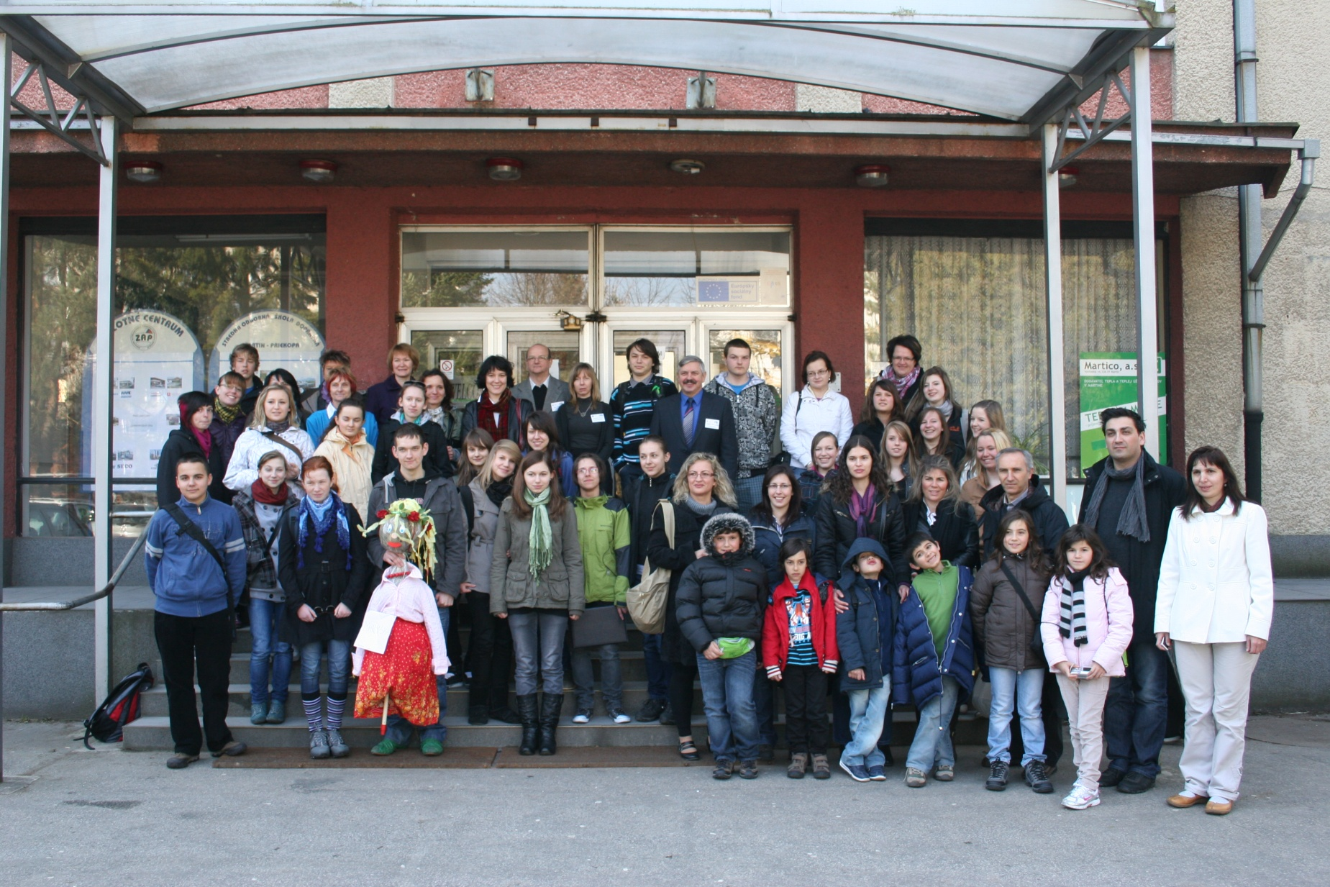
22 marca 2011r.
Pierwszy dzień pobytu na Słowacji w miejscowości Martin rozpoczął się prezentacją szkół uczestniczących w projekcie.

Slide 3
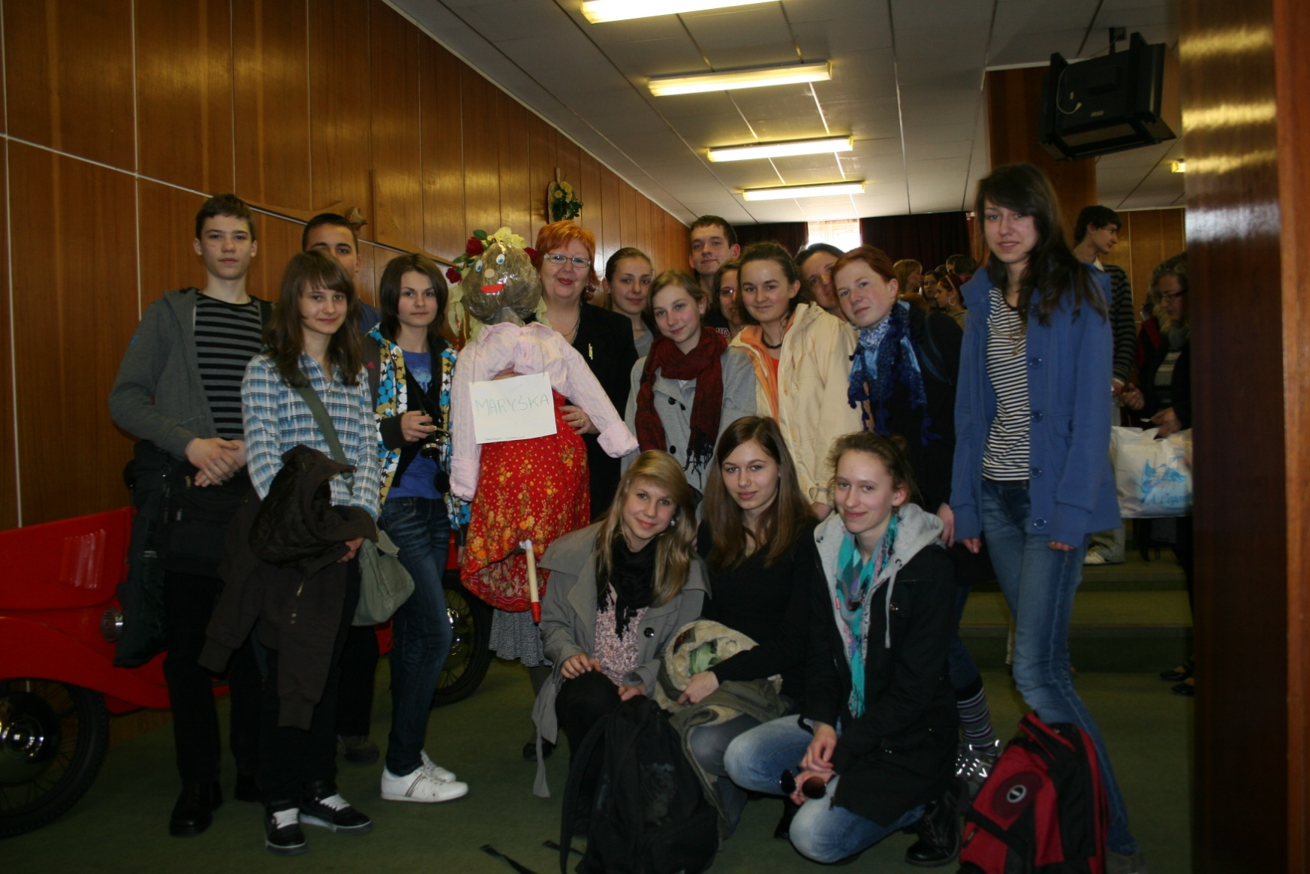
Pani Dyrektor słowackiej szkoły – Jarmila Matejcikowa otrzymała od uczniów naszego gimnazjum marzannę na pożegnanie zimy ☺

Slide 4
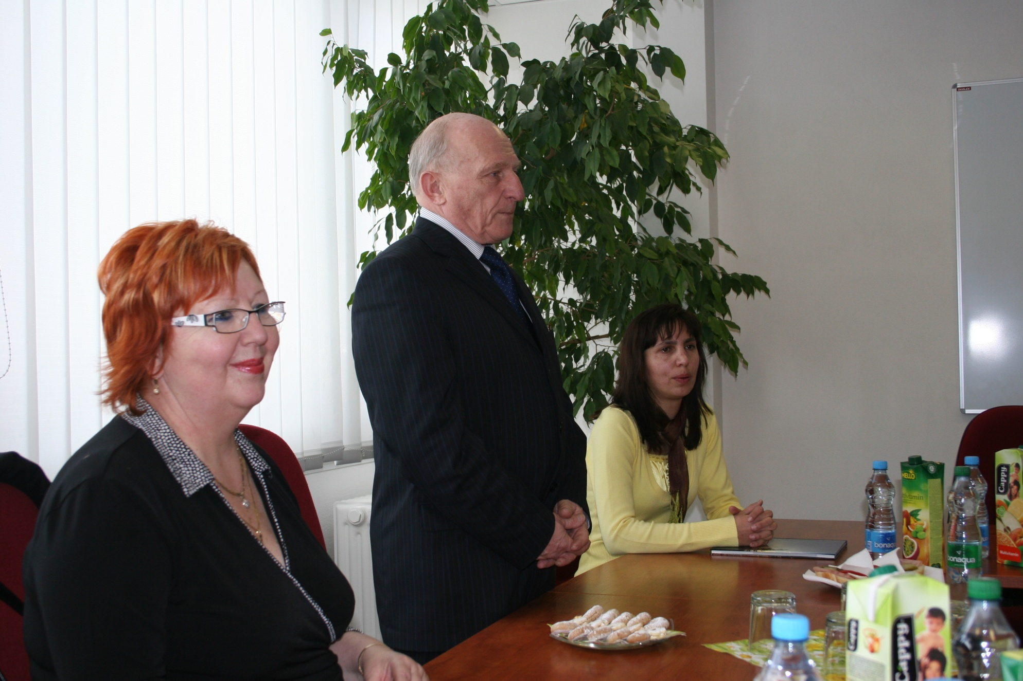
Odbyło się spotkanie z burmistrzem miejscowości Martin

Slide 5
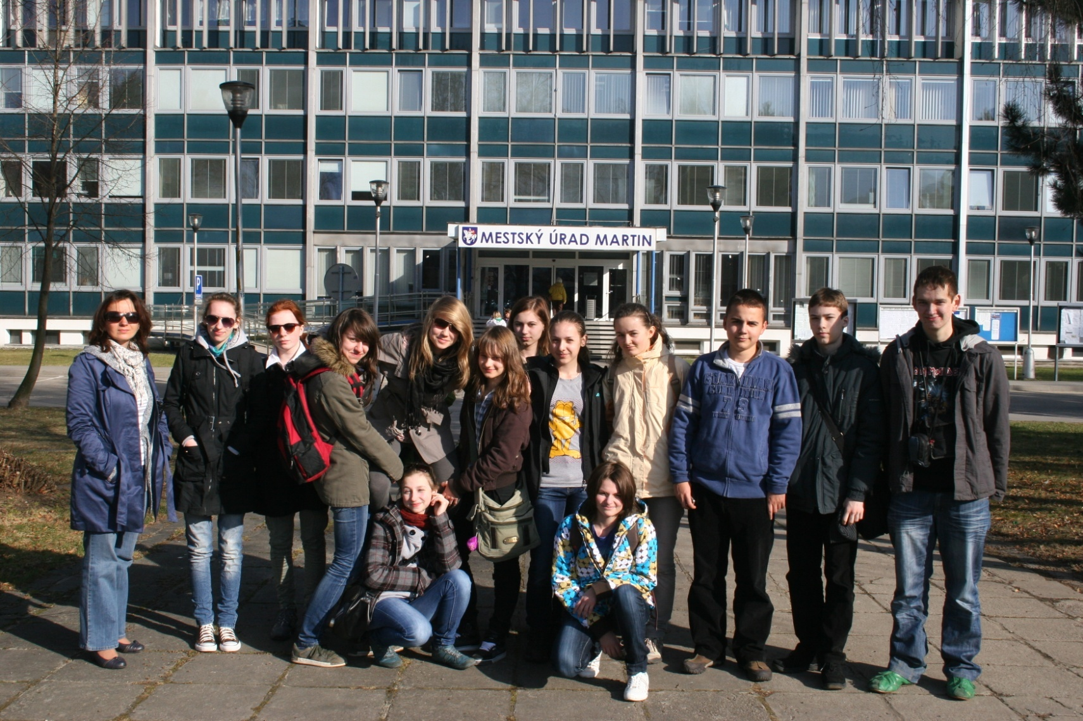
Zostaliśmy oprowadzeni po miejscowości w której przebywaliśmy. Pani przewodnik opowiadała o historii miasta i zabytkowych budynkach.

Slide 6
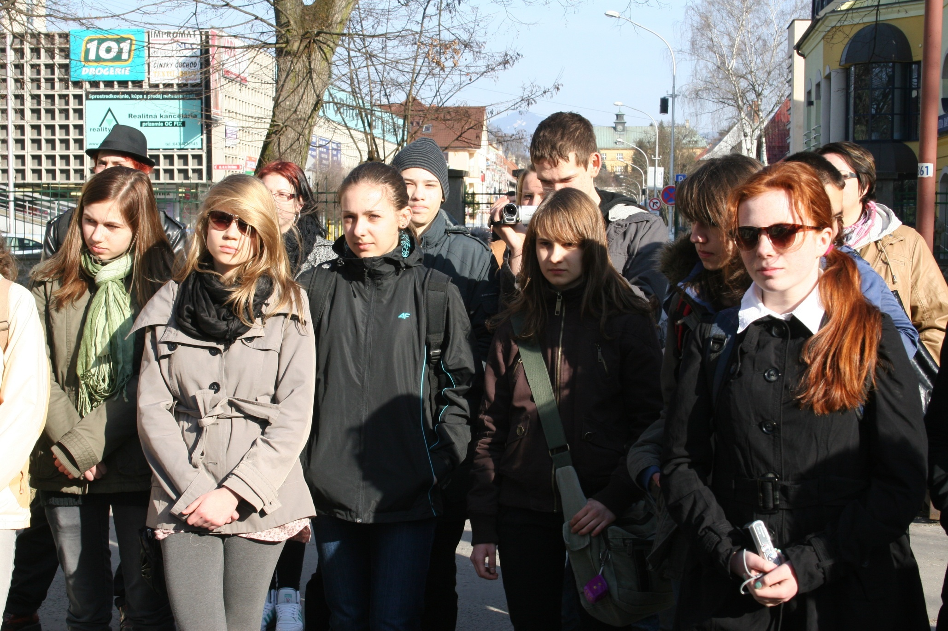

Slide 7
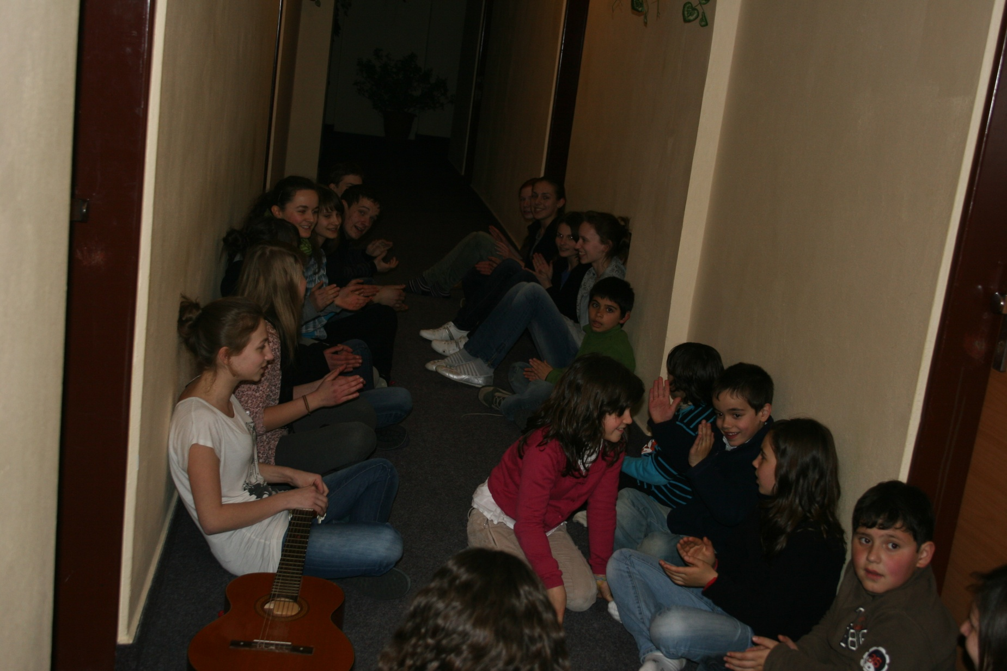
Wieczorem mieliśmy przyjemność bliżej poznać naszych nowych kolegów i koleżanki z Portugalii z którymi udało nam się zaśpiewać kilka piosenek .

Slide 8
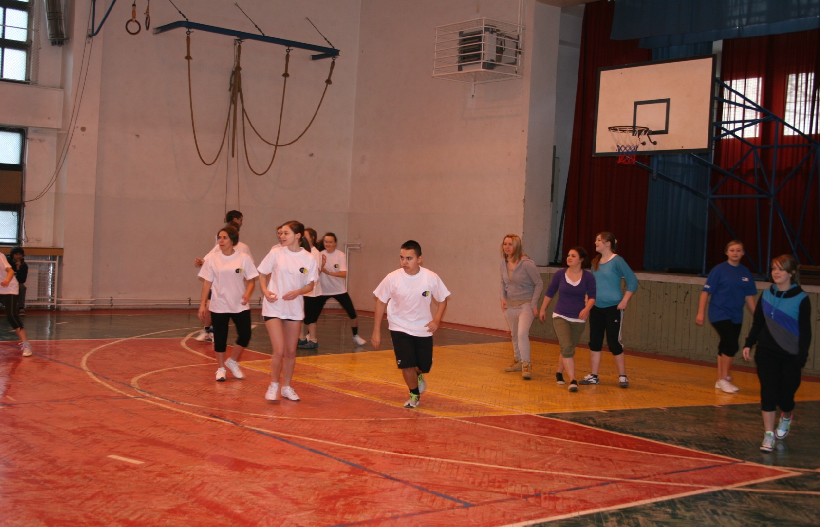
Środa
O godzinie dziewiątej wzięliśmy udział w zawodach sportowych w szkole. Nasza drużyna wygrała wszystkie konkurencje. Dostaliśmy wiele słodyczy :]

Slide 9
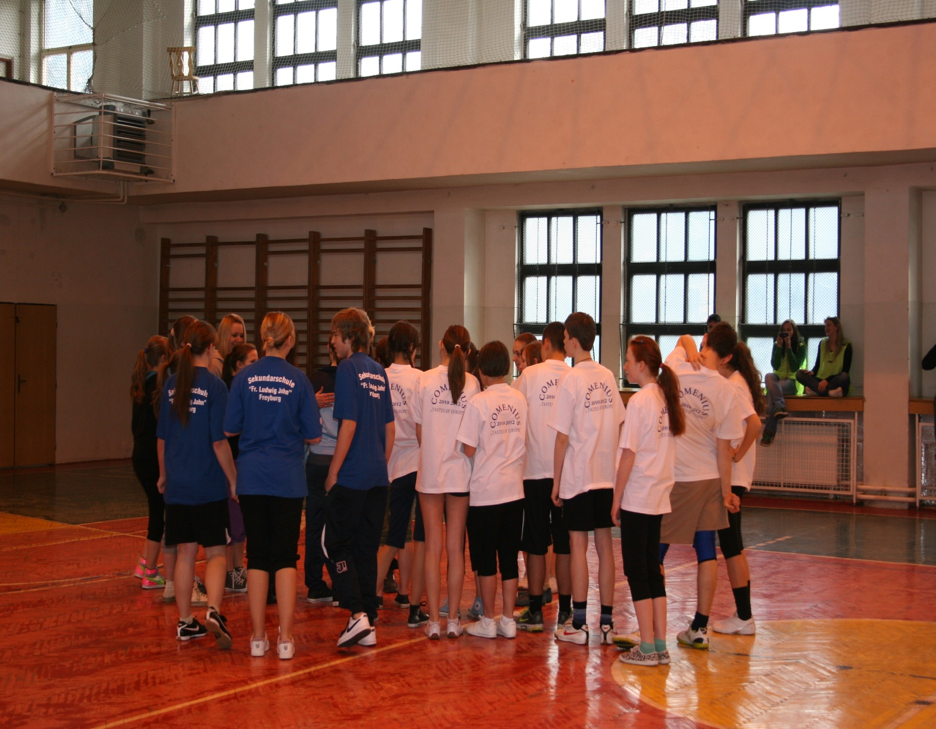
Podczas zawodów udało się nam zintegrować z uczniami z Niemiec i ze Słowacji. Wspólnie rozmawialiśmy i śmialiśmy się.

Slide 10
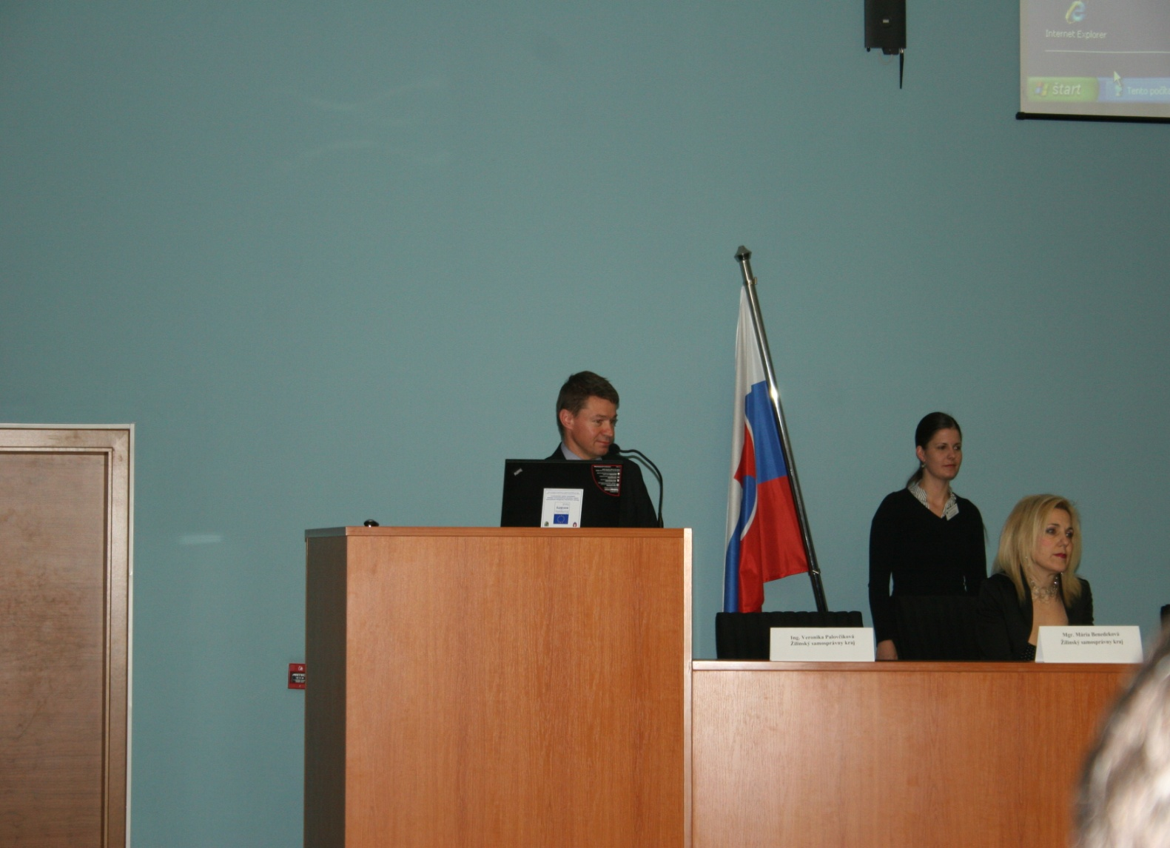
Po obiedzie wyruszyliśmy do 90000 tysięcznego miasta Żylina. Spotkaliśmy się ze Starostą tego regionu i zobaczyliśmy prezentację o Słowacji.

Slide 11
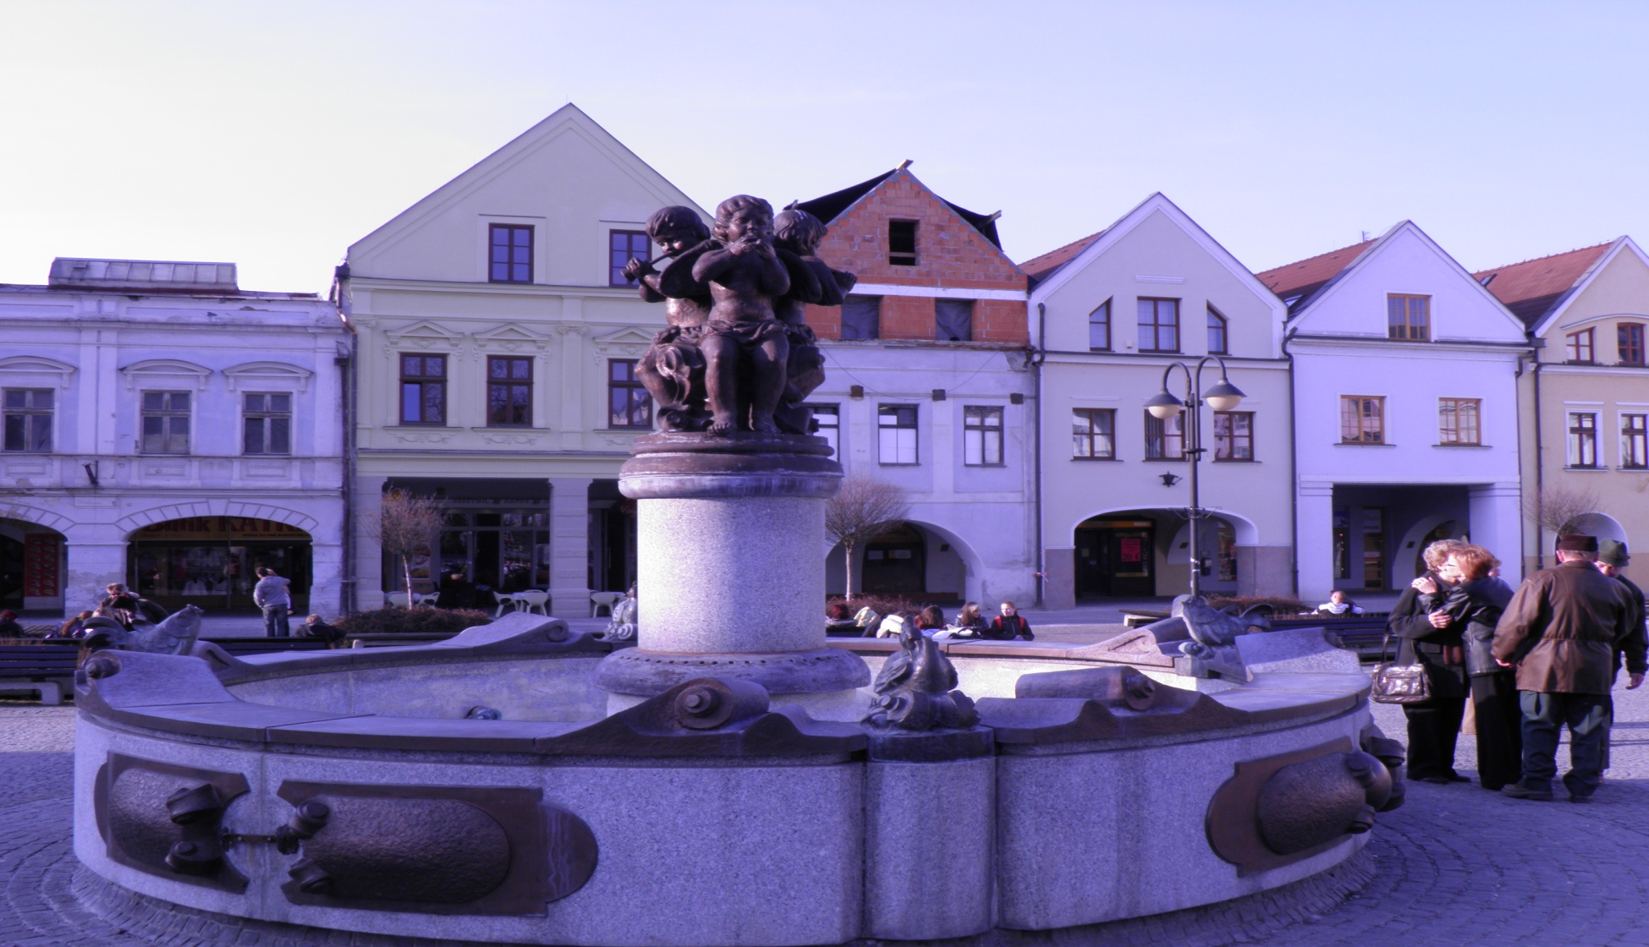
Następnie poszliśmy zwiedzać centrum miasta. Zobaczyliśmy piękne zabytki oraz wspaniały rynek. Po zwiedzaniu poszliśmy wspólnie z opiekunami na spacer.

Slide 12
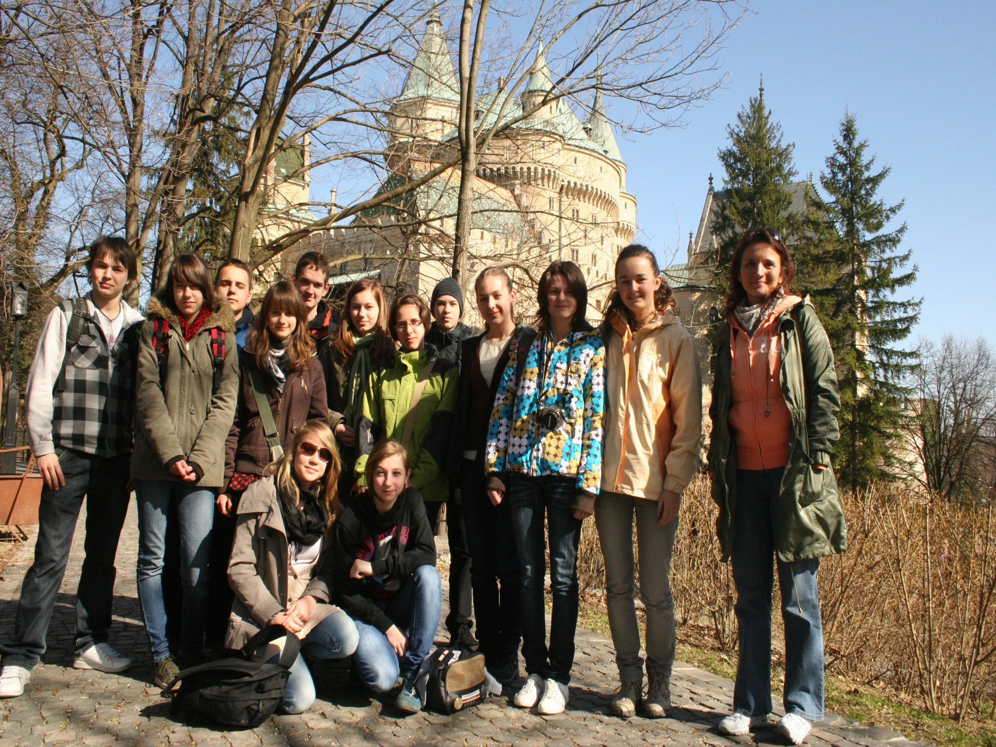
W czwartek, wczesnym rankiem udaliśmy się do Bojnic, gdzie zwiedziliśmy piękny, stary zamek.

Slide 13
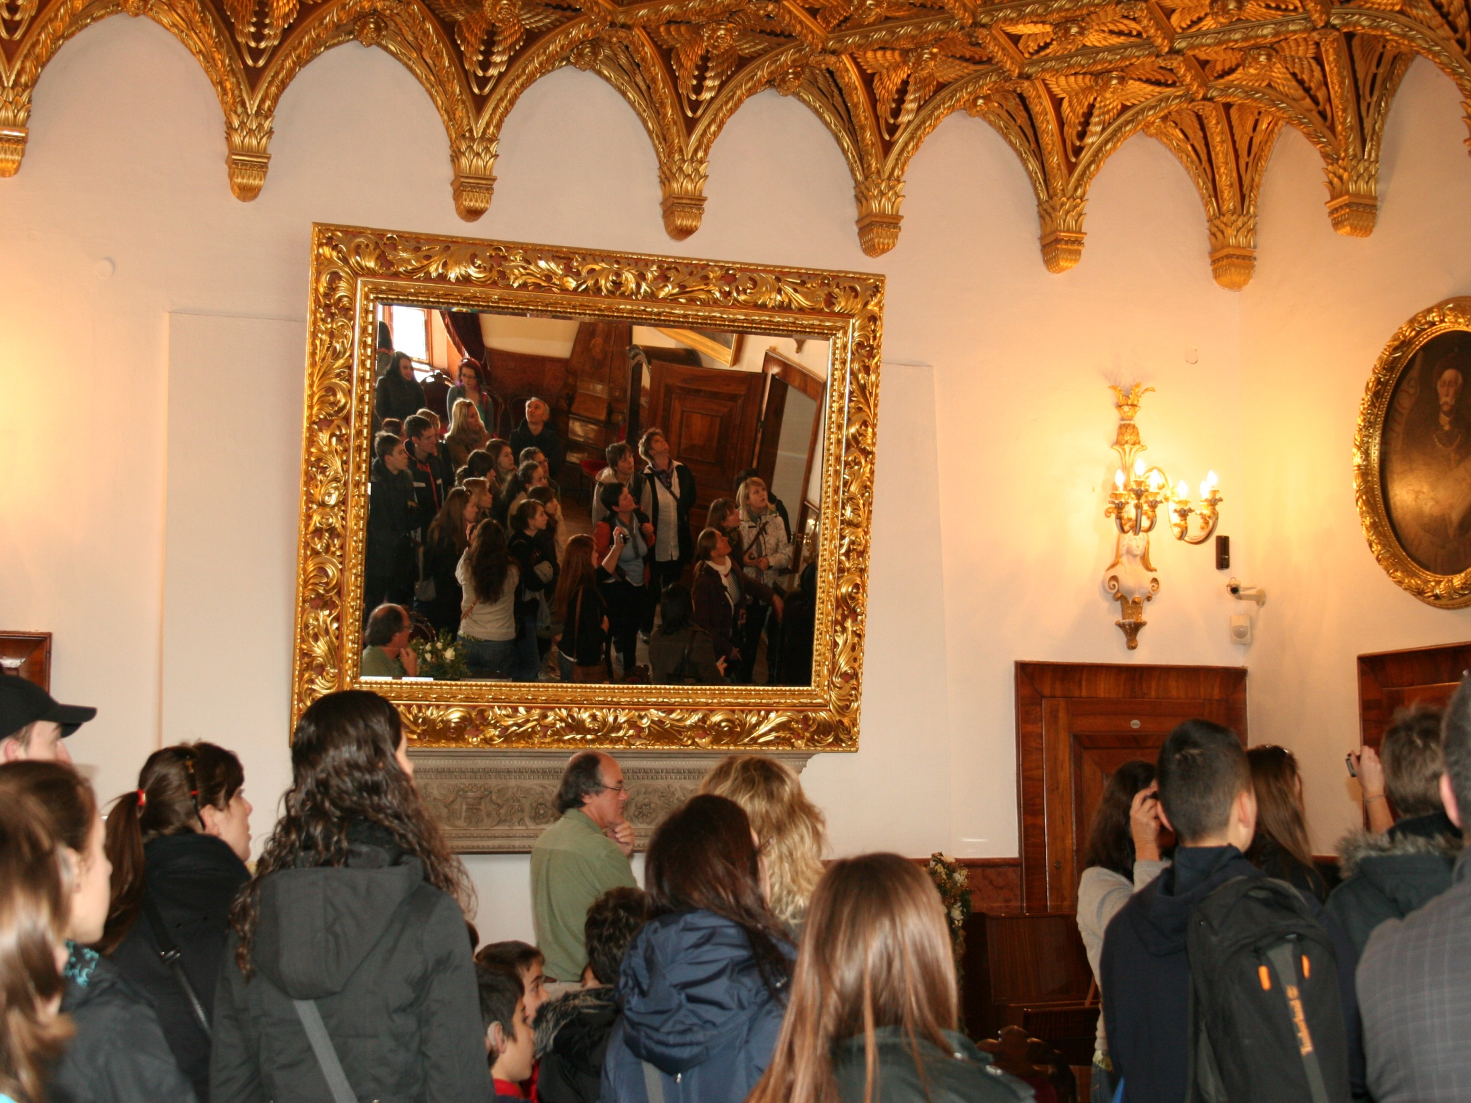
Największe zainteresowanie wzbudzało magiczne lustro, które sprawiało, że staniemy się piękniejszymi przez uśmiechnięcie się do niego.

Slide 14
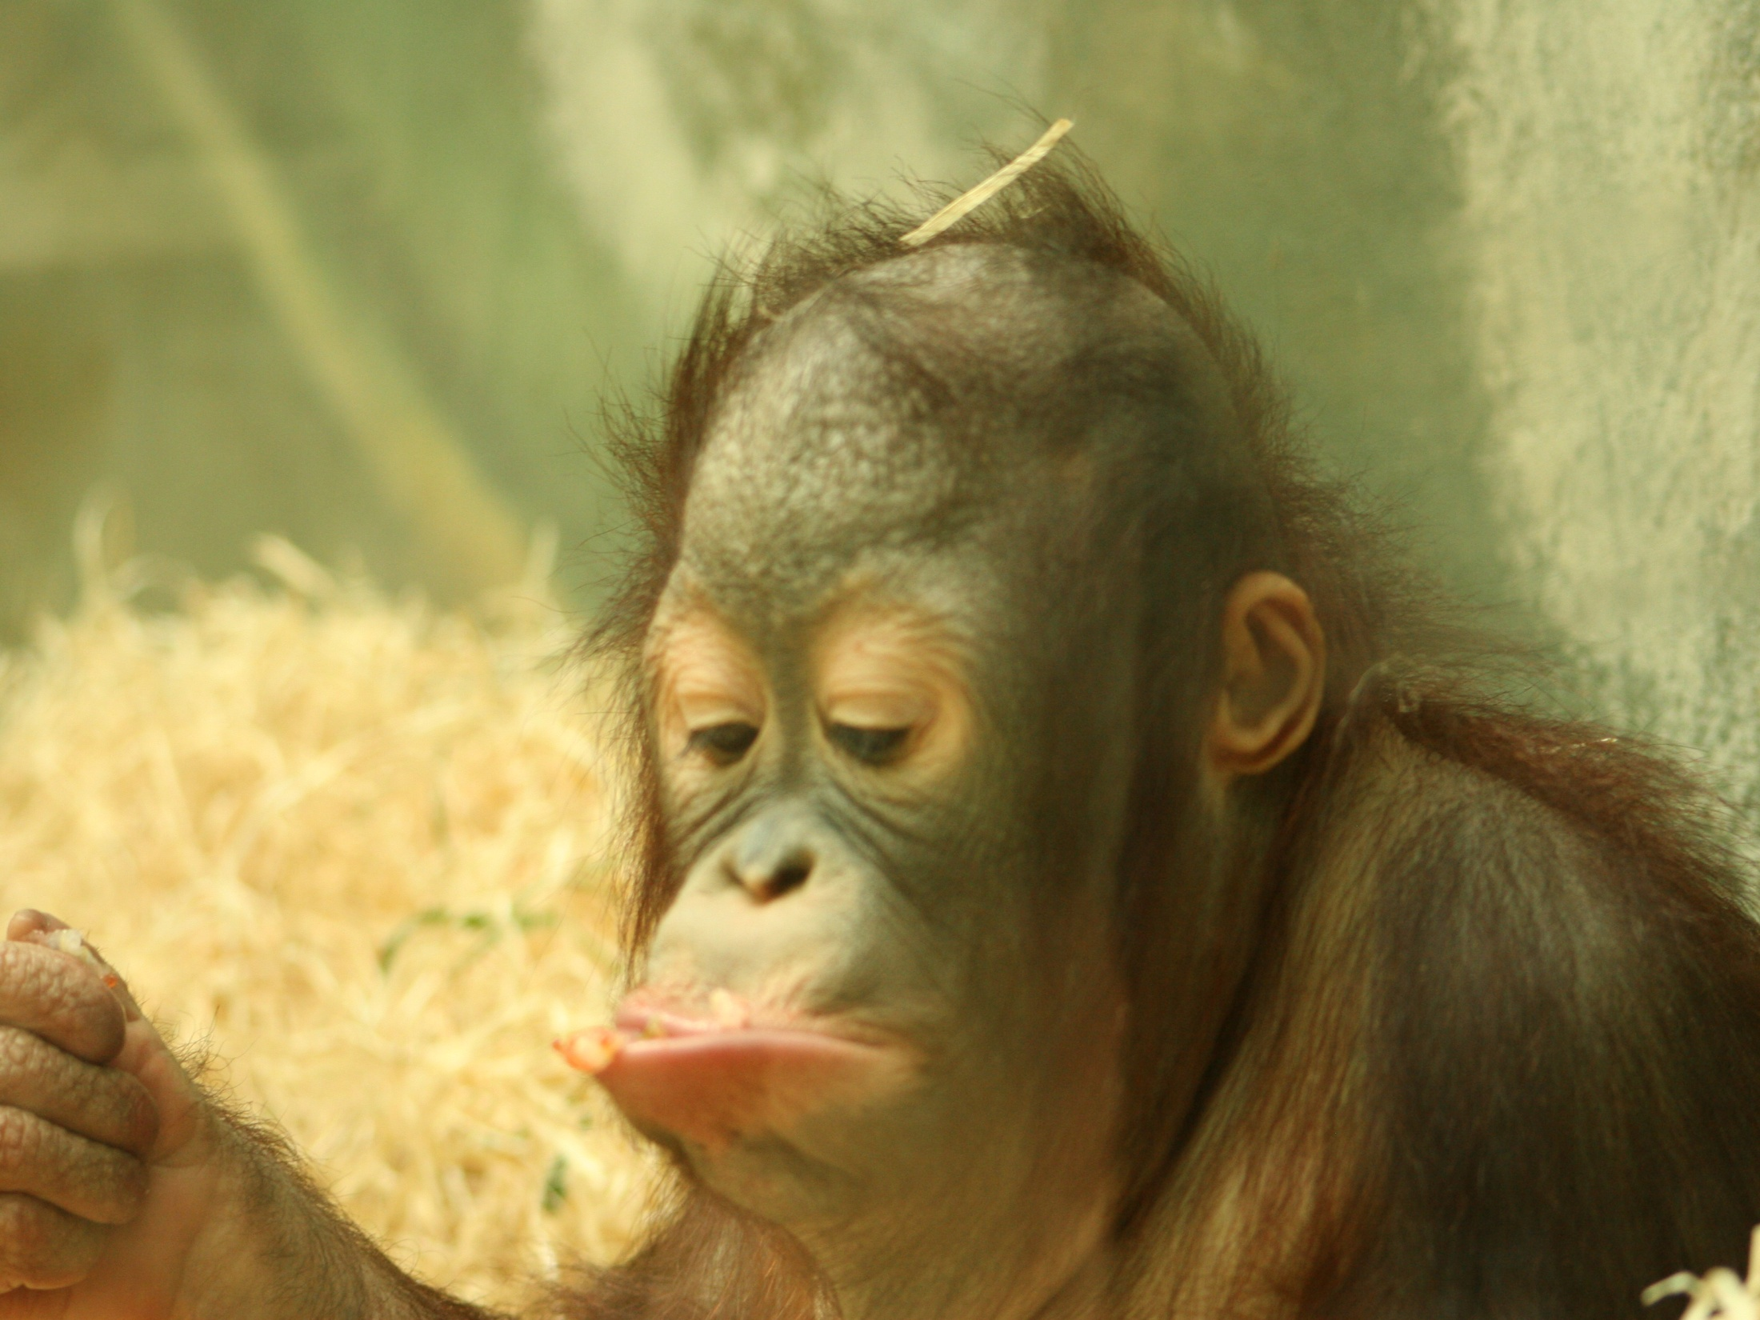
Po przerwie obiadowej, udaliśmy się do najstarszego ZOO na Słowacji. Największą oglądalnością cieszyły się przezabawne orangutany.

Slide 15
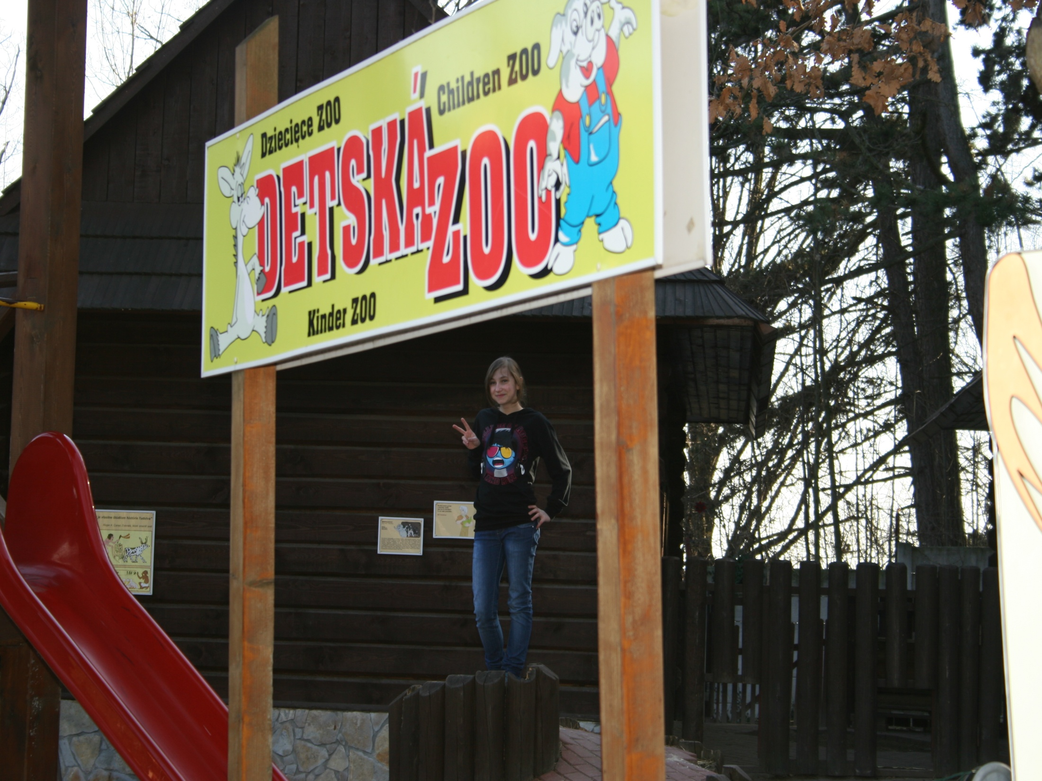
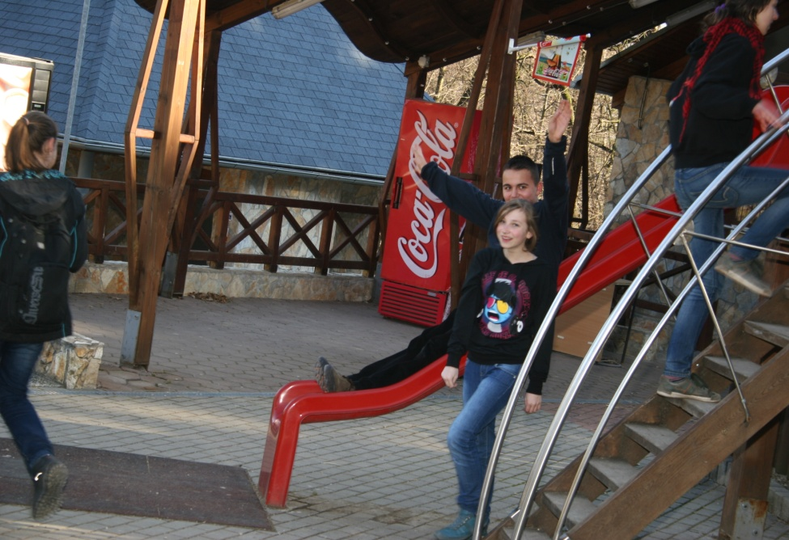
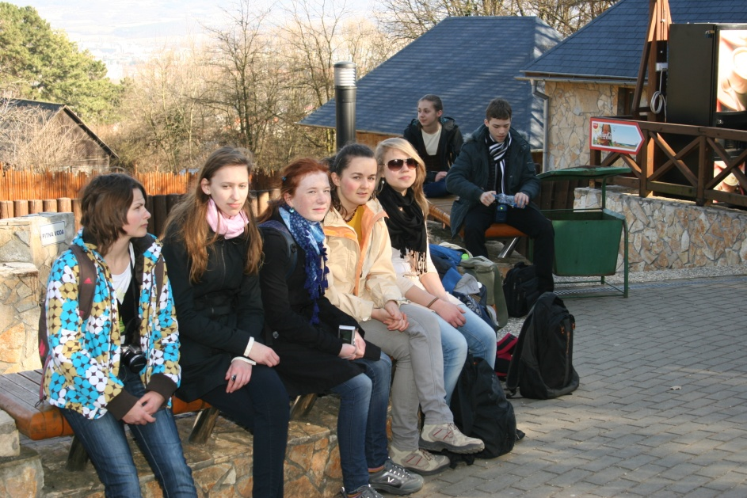
Po długim zwiedzaniu, był też czas na relaks ;).

Slide 16
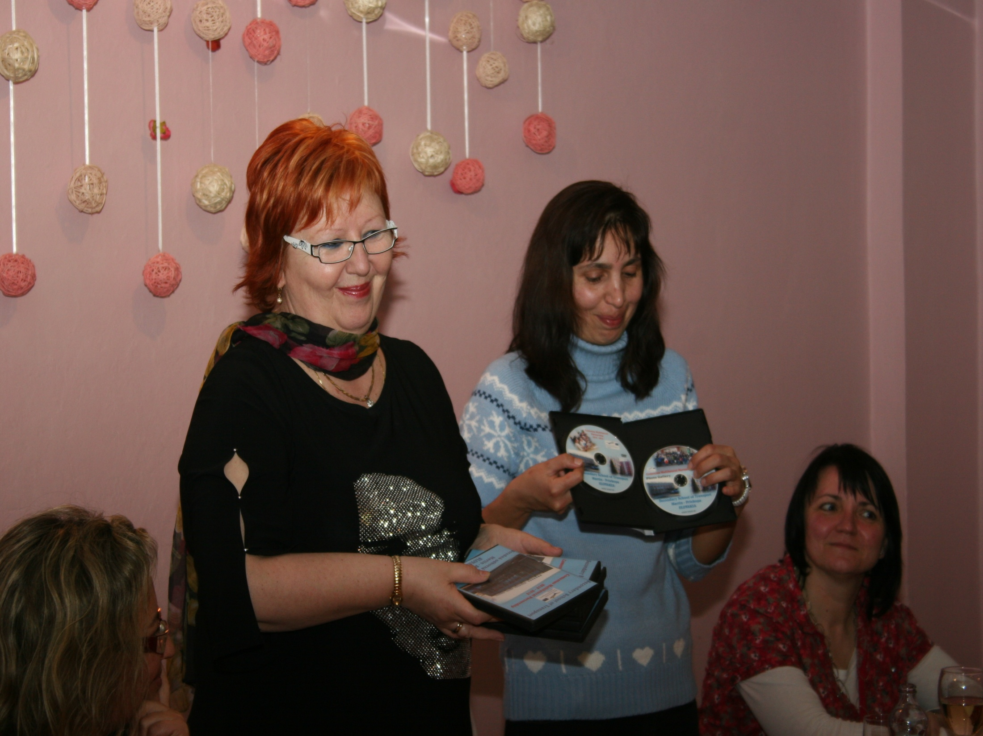
Wieczorem odbyło się spotkanie podsumowujące dla opiekunów, podczas którego otrzymaliśmy wspaniałe pamiątki.

Slide 17
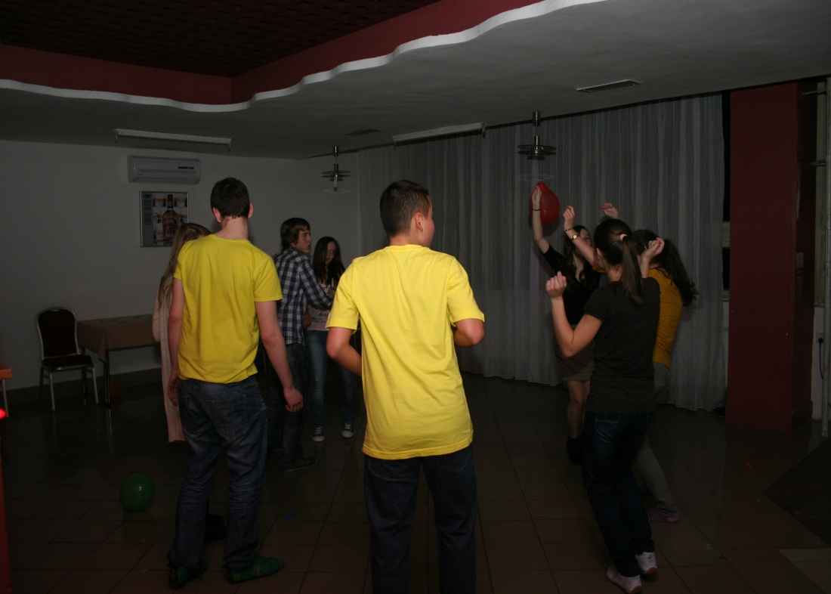
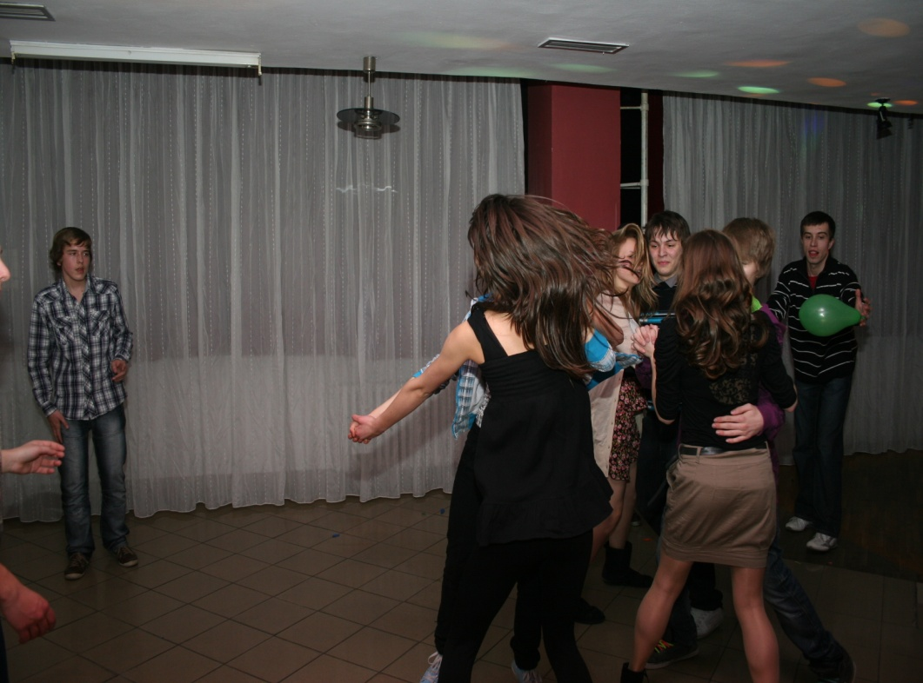
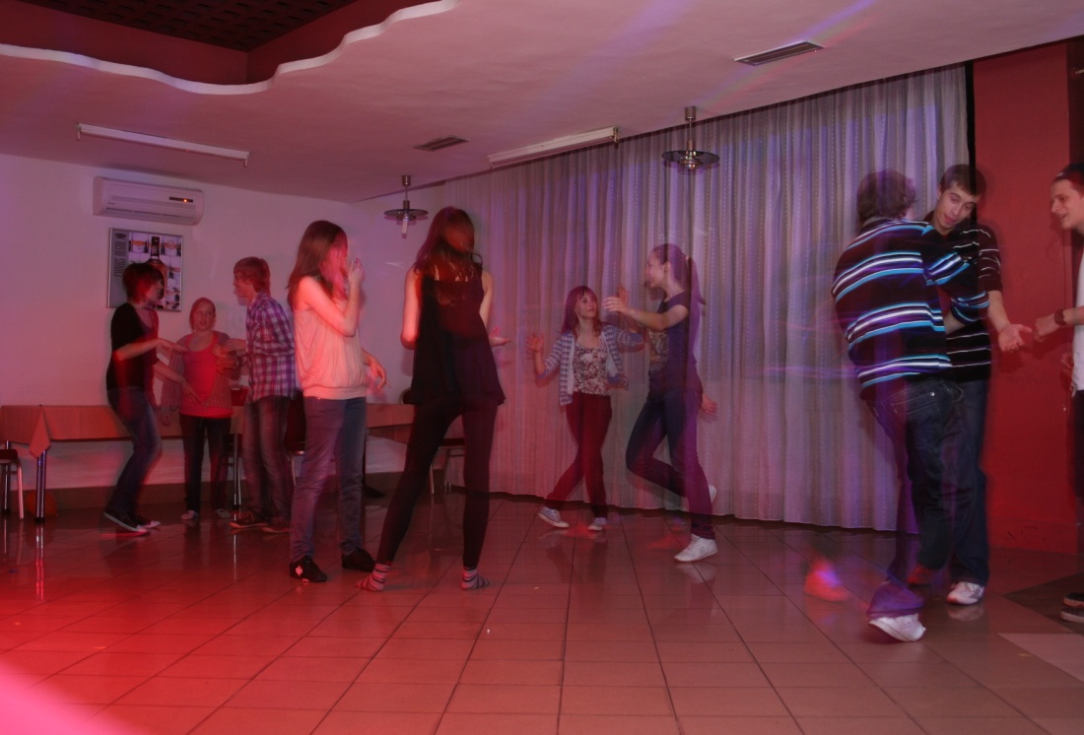
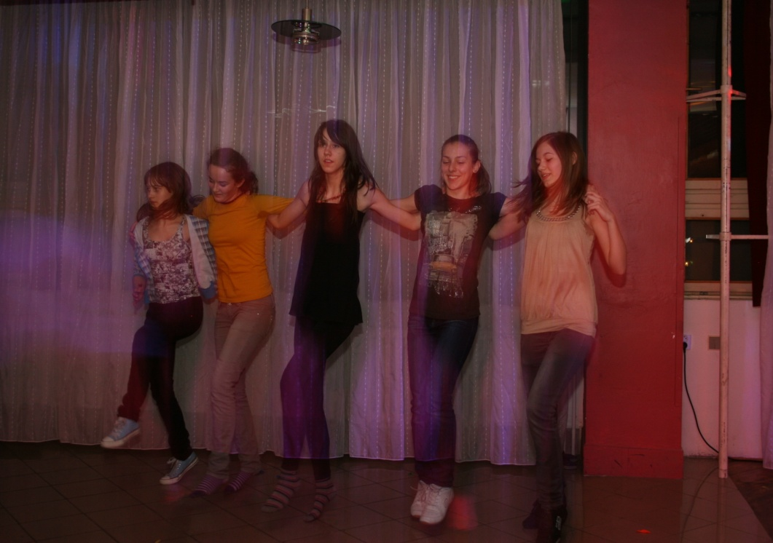
Dla uczniów zorganizowana była dyskoteka, na której bawiliśmy się znakomicie ;).

